Slide 1
大数据

Slide 2
大数据是什么
指无法在可承受的时间范围内用常规软件工具进行捕捉、管理和处理的数据集合，
是需要新处理模式才能具有更强的决策力、洞察发现力和流程优化能力的海量、高增长率和多样化的信息资产

Slide 3
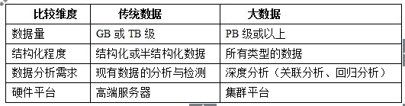
大数据是什么

Slide 4
大数据处理 --- Hadoop
Hadoop是一个由Apache基金会所开发的分布式系统基础架构。
包括两个核心组成
HDFS 分布式文件系统 存储海量的数据
MapReduce 并行处理框架 实现任务分解和调度

Slide 5
Google 三大论文
Google File System --- hadoop HDFS Google Bigtable --- hbase Google MapReduce --- hadoop mapreduce

Slide 6
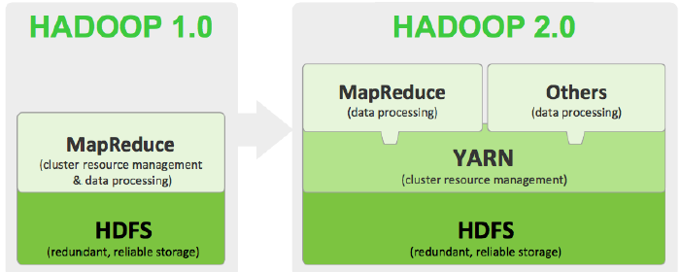
Hadoop 版本

Slide 7
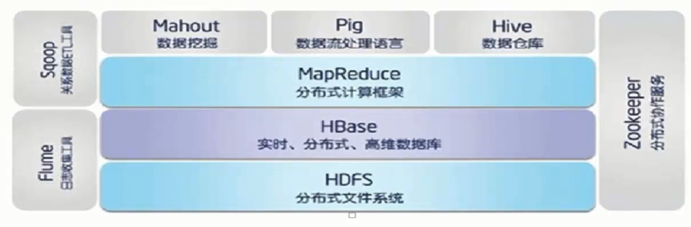
Hadood 体系

Slide 8
启动后相关页面
Peng1:50070/dfshealth.jps # namenode 信息
Peng1:50070/explorer.html # hdfs 上数据存储位置等信息
Peng1:8088/cluster # mapreduce 相关信息
Peng1:60010/master-status # hbase 相关信息
Peng1:8088 # spark 相关信息

Slide 9

HDFS

Slide 10
HDFS
读 写数据
相关术语 NameNode DataNode SecondaryNameNode Block
命令
Hadoop fs –ls (其它相关命令参考 shell)
Hadoop1 使用 fs hadoop2 使用 dfs

Slide 11
优劣势
数据冗余 硬件容错
流式的数据访问
存储大文件
适用性和局限性
适合数据指读写 吞吐量高
不适合交互式应用 低延迟很难满足
适合一次写入多次读取 顺序读写
不支持多用户并发写相同文件

Slide 12
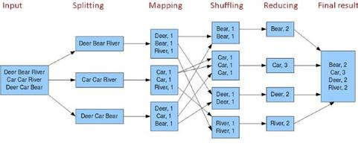
MapReduce

Slide 13
Google 三大论文
Google File System --- hadoop HDFS Google Bigtable --- hbase Google MapReduce --- hadoop mapreduce

Slide 14
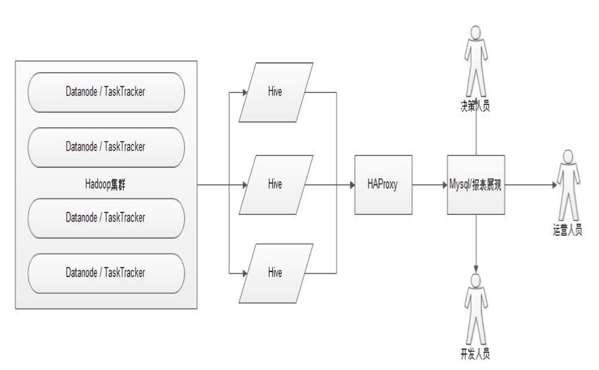
hive

Slide 15
JDBC 操作 Hive
开启 hive 服务 hive –service hiveserver2
编写增删改查代码
进入 hive 库 hive
hive> # 查看 hive 数据是否正确

Slide 16
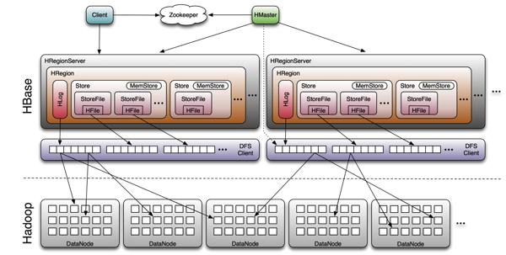
hbase

Slide 17
Google 三大论文
Google File System --- hadoop HDFS Google Bigtable --- hbase Google MapReduce --- hadoop mapreduce

